Slide 1
Opakování II
VY_32_INOVACE_30_Opakování II
Otázky jsou vybrány z DUM č. 6 - 9

Slide 2
Otázka číslo 1 : Nejvýznamnějším skladatelem jazzové hudby třicátých let byl :
A) Karel Hašler
B) Jaroslav Ježek
C) R. A. Dvorský

Slide 3
Otázka číslo 2 : Kdo je autorem hudby této písně ?
A) Jan Werich
B) Karel Hašler
C) Jaroslav Ježek

Slide 4
Otázka číslo 3 : Kdo je autorem této písně ?
A) Karel Hašler
B) František Kmoch
C) Jaroslav Ježek

Slide 5
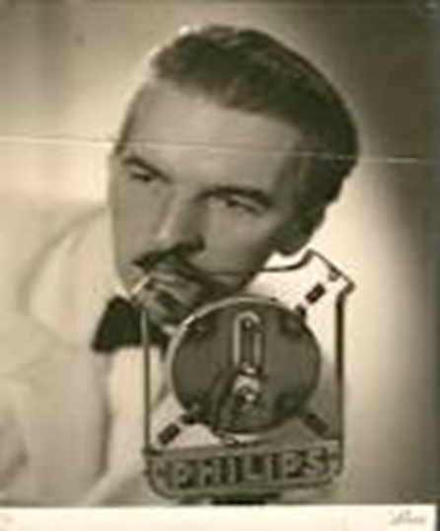
Otázka číslo 4 : Na fotografii poznej zpěváka této písně:
A) Jan Werich
B) Karel Hašler
C) R. A. Dvorský
Notes:
www.cs-retromusic.net/RAD0001.jpg

Slide 6
Otázka číslo 5 : Ve třicátých letech se v USA zrodil nový styl populární hudby :
A) JAZZ
B) SWING
C) LINDY HOP

Slide 7
Otázka číslo 6: Mezi nejvýznamnější swingové zpěváky patří :
A) Frank Sinatra , Ella Fitzgerald, Billie Holiday
B) Frank Sinatra, Ella Fitzgerald , Bill Haley
C) Frank Sinatra, Billie Holiday , Elvis Presley

Slide 8
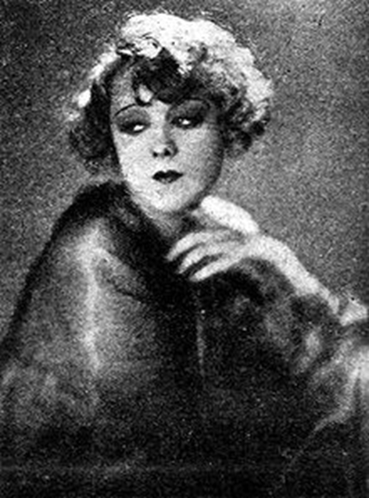
Otázka číslo 7 : Která významná zpěvačka třicátých let v ČSR se nachází na fotografii ?
A) Zdena Vincíková
B) Inka Zemánková
C) Anny Ondráková

Slide 9
Otázka číslo 8 : Který významný herec a zpěvák zpívá tuto píseň ?
A) R. A. Dvorský
B) Oldřich Nový
C) Jan Werich

Slide 10
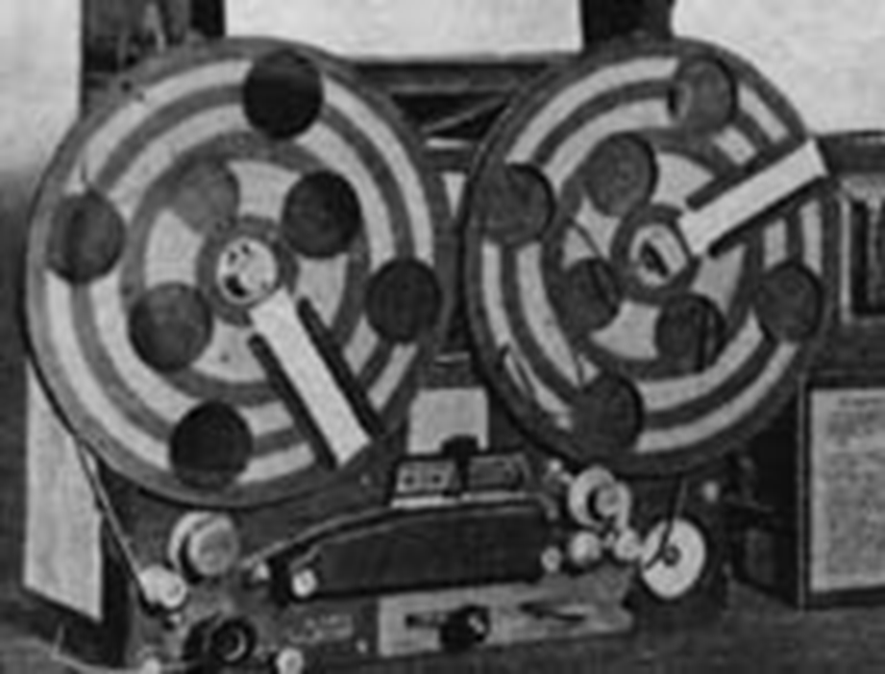
Otázka číslo 9 : Na obrázku vidíte ?
A) Telegraf
B)Filmová kamera
C) Magnetofon
Notes:
http://www.rci.rutgers.edu/~dmorton/wire.html)

Slide 11
Otázka číslo 10 ? V kterém roce a kde bylo zahájeno první pravidelné televizní vysílání na světě ?
A) 1945, USA
B) 1936, USA
C) 1936, Velká Británie

Slide 12
Konec
Autor : Trýzna Stanislav
Školní rok : 2010/2011
Určeno pro : devátý ročník
Předmět: hudební výchova
Téma : DUM 6 - 9 Způsob použití ve výuce: přezkoušení znalostí Upozornění: pro spuštění písní a fotografii musí být počítač připojen k internetu. Otevřená okna pak zmenšete na lištu.

